Slide 1
Csontos Kincső – IKT ProjektMunka

Slide 2
CodeMaster Academy
Mivel foglalkozik a cég?
Online Kódólási Kurzosok
Mentorálás
Projektek és vizsgák
Tanúsítványok kiadása

Slide 3
Adatbázis Modell
Főbb Táblák:
Diákok
student_id
Name
Email
registration_date
Kurzosok
course_id
instructor_id
start_date
price

Slide 4
Adatbázis Modell
Főbb Táblák:
Oktatók
instructor_id
name
email
specialty
Kurzosok
registration_id
student_id
course_id
enrollment_date

Slide 5
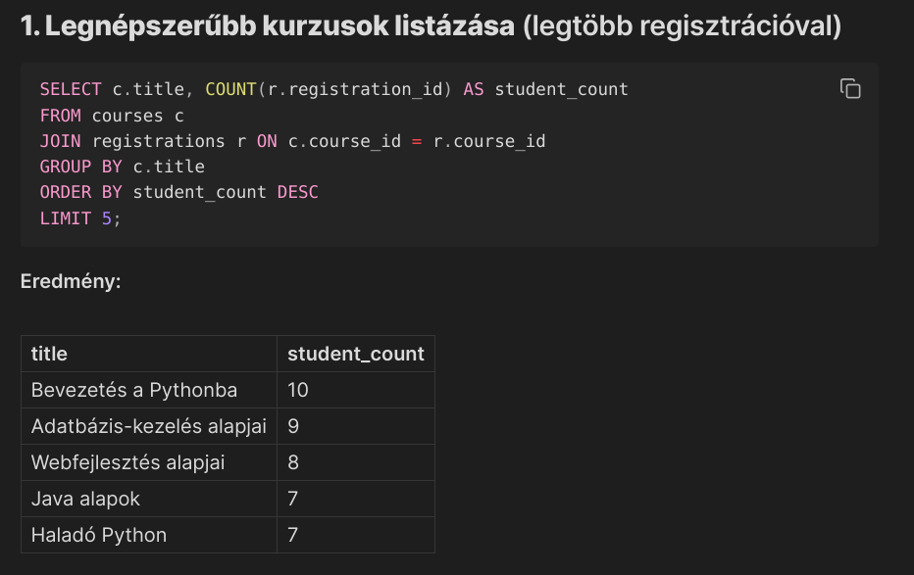
1.Legnépszerűbb kurzusok listája

Slide 6
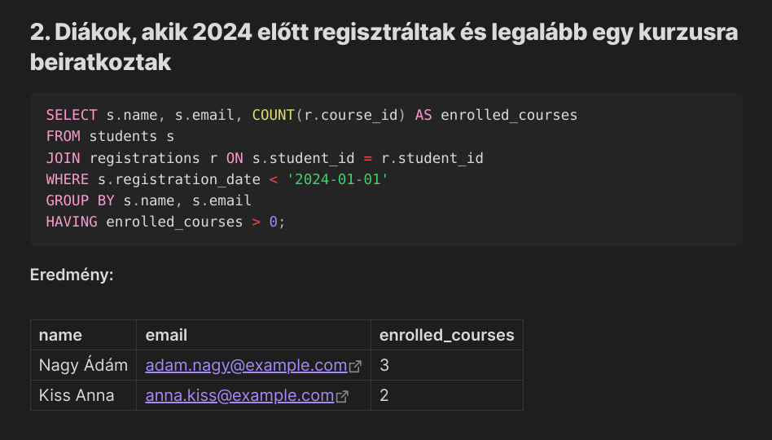
2. Diákok, akik 2024 előtt regisztráltak és legalább egy kurzusra beiratkoztak

Slide 7
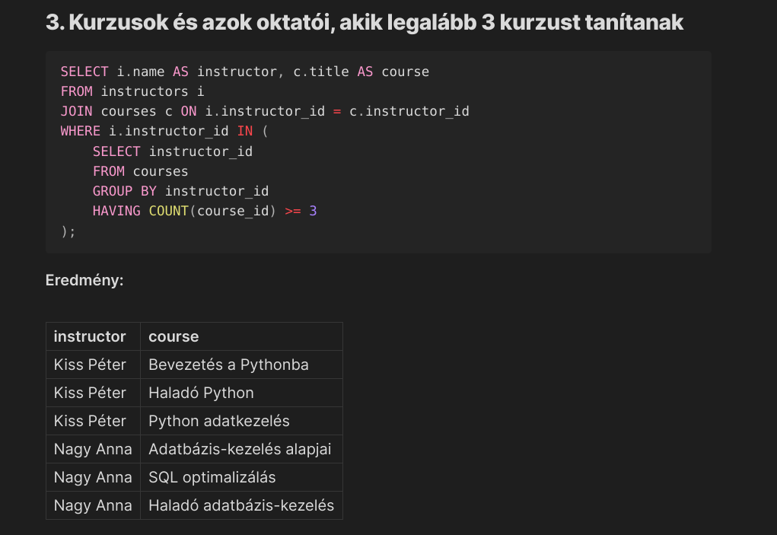
3. Kurzusok és azok oktatói, akik legalább 3 kurzust tanítanak

Slide 8
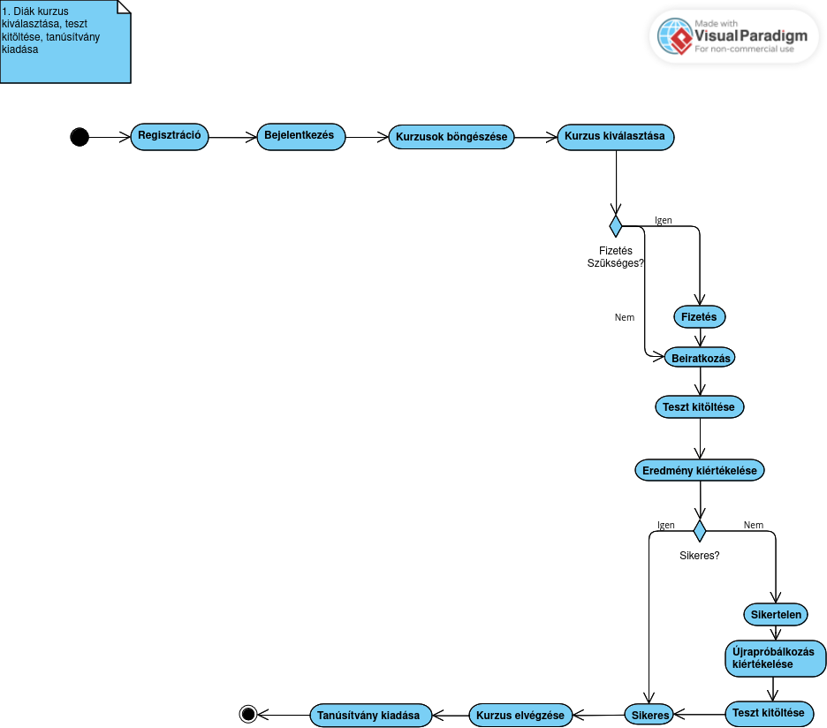
1. Diák kurzus kiválasztása, teszt kitöltése, tanúsítvány kiadása

Slide 9
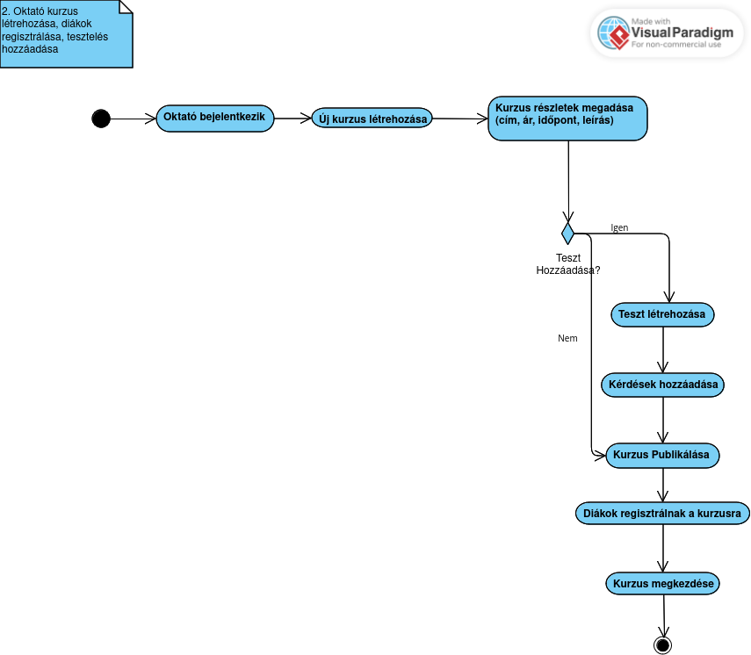
2. Oktató kurzus létrehozása, diákok regisztrálása, tesztelés hozzáadása

Slide 10
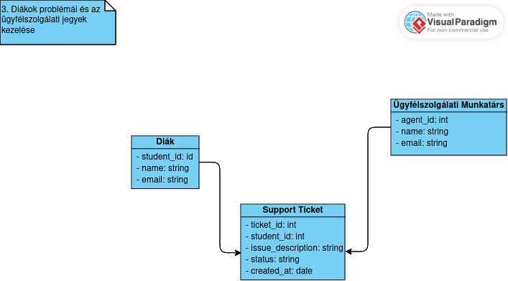
3. Diákok problémái és az ügyfélszolgálati jegyek kezelése

Slide 11
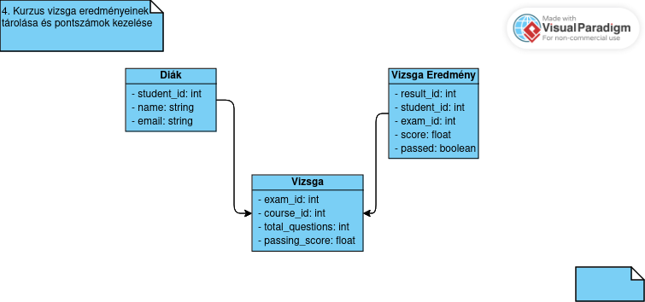
4. Kurzus vizsga eredményeinek tárolása és pontszámok kezelése

Slide 12
Köszönöm a figyelmet!

